Slide 1
Экологическое воспитание в
детском саду
Консультация для воспитателей
Автор: воспитатель второй младшей группы «Солнышко»
Биба О.И.

Slide 2
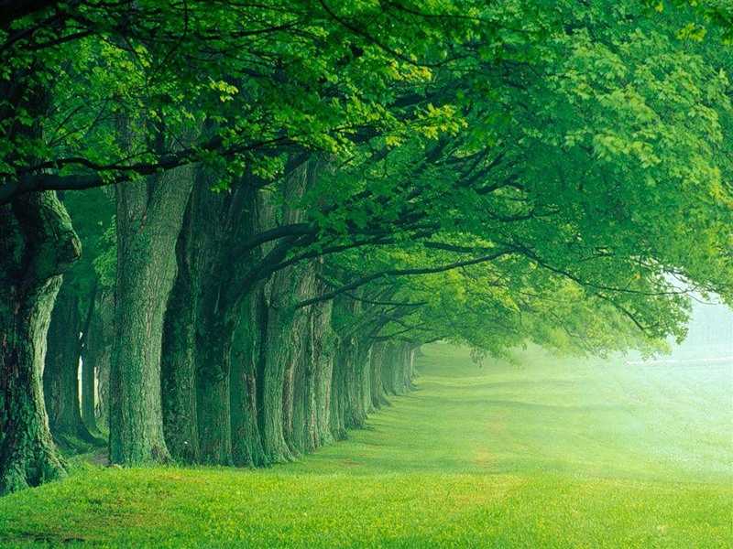
Цель экологического образования - формирование человека нового типа с новым экологическим мышлением, способного осознавать последствия своих действий по отношению к окружающей среде и умеющего жить в относительной гармонии с природой;

Slide 3
Дошкольники - начальное звено системы непрерывного образования, значит, содержание их образования должно быть увязано с содержанием экологического образования следующих ступеней - школьников. Элементарные экологические знания, полученные детьми в младшем возрасте, помогут им в дальнейшем осваивать предметы экологической направленности;

